Slide 1


101
计算机领域本科教育教学改革试点
工作计划（“101计划”）研究成果
数据结构
俞勇、张铭、陈越、韩文弢
上海交通大学、北京大学、浙江大学、清华大学
Notes:
封面

Slide 2


第 11 章 查找
11.2 二叉查找树
林劼
电子科技大学
Notes:
章节页

Slide 3
11.2.1 二叉查找树
11.2.2 二叉查找树-插入
11.2.3 二叉查找树-删除
11.2.4 查找性能分析
11.2.5 作业
Notes:
目录

Slide 4
11.2 二叉查找树
二叉查找树（BST）
1. 定义
二叉查找树或者是一棵空树；或者是具有如下特性的二叉树：
若根结点的左子树不空，则左子树上所有结点的值均小于根结点的值；
若根结点的右子树不空，则右子树上所有结点的值均大于根结点的值；
左、右子树本身也是一棵二叉查找树。
中序遍历序列：
23, 37, 45, 54, 65, 78, 82, 85, 87, 94

Slide 5
11.2 二叉查找树
例 如:
50
30
80
20
40
90
10
25
35
85
66
23
88
不
是二叉查找树。

Slide 6
11.2二叉查找树
| 查找
二叉查找树
p
p
key=45
p
p
p
key=81
p
p

Slide 7
二叉查找树的插入算法
11.2二叉查找树
“插入”操作在查找不成功时才进行；

Slide 8
11..2二叉查找树
11.2.2二叉排序树的插入
插入 80
30
① 检查 80 是否在树中
5
40
② 80 > 40, 所以必定应该是 40的右子树
2
25
35
80
插入 35
①检查35是否在树中
② 35 < 40, 所以必定应该是 40的左子树
插入 25
①检查25是否在树中
② 25 > 5,所以必定应该是 5的右子树

Slide 9
11.2二叉查找树
11.2.3二叉排序树的删除算法
删除可分三种情况讨论：
（1）被删除的结点是叶子
（2）被删除的结点只有左子树或者只有右子树
（3）被删除的结点既有左子树，也有右子树

Slide 10
11.2二叉查找树
（1）被删除的结点是叶子结点
T
88
被删关键字 = 20
f
50
p
30
80
f
20
40
90
p
35
85
32
88
其双亲结点中相应指针域的值改为“空”

Slide 11
11.2二叉查找树
（2）被删除的结点只有左子树
或者只有右子树
T
80
被删关键字 = 40
f
f
50
p
p
30
80
20
40
90
35
85
32
88
其双亲结点的相应指针域的值改为 “指向被删除结点的左子树或右子树”。

Slide 12
11.2二叉查找树
（3）被删除的结点
既有左子树，
也有右子树
p
T
q
被删关键字 = 50
50
40
s
30
80
20
40
40
90
35
85
32
88
前驱结点s
被删结点p
以其前驱替代之，然后再删除该前驱结点

Slide 13
11.2二叉查找树
/* 右子树为空树则只需重接它的左子树*/
q = p; p = p->lchild; f-> lchild=p; free(q);
(f-> rchild=p)
f
f
p
p
q
q
p
p

Slide 14
11.2二叉查找树
/* 左子树为空树只需重接它的右子树*/
q = p; p = p->rchild; f-> lchild=p; free(q);
(f-> rchild=p)
f
f
p
p
q
q
p
p

Slide 15
11.2 二叉查找树
11.2.4查找性能的分析
对于一棵特定的二叉排序树，均可按照平均查找长度的定义来求它的 ASL 值，n 个关键字，由于查找顺序不同可构造出不同形态的多棵二叉排序树，其平均查找长度的值不同，甚至可能差别很大。

Slide 16
11.2 二叉查找树
查找性能的分析
1
例如：由关键字序列 1，2，3，4，5构造而得的二叉排序树，
2
3
4
ASL =（1+2+3+4+5）/ 5
= 3
5
由关键字序列 3，1，2，5，4构造而得的二叉排序树，
3
1
5
ASL =（1+2+3+2+3）/ 5
= 2.2
2
4

Slide 17
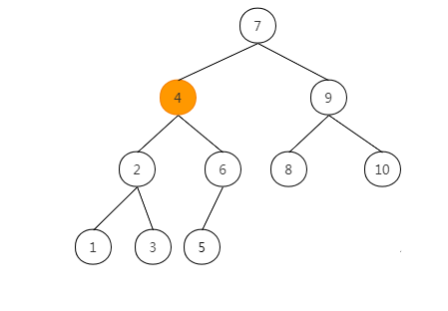
11.2.5 作业
11.2 二叉查找树
数据结构
1、请画出在下图所示二叉查找树中删除结点4之后的二叉查找树。

Slide 18

101
Notes:
结语

